Slide 1
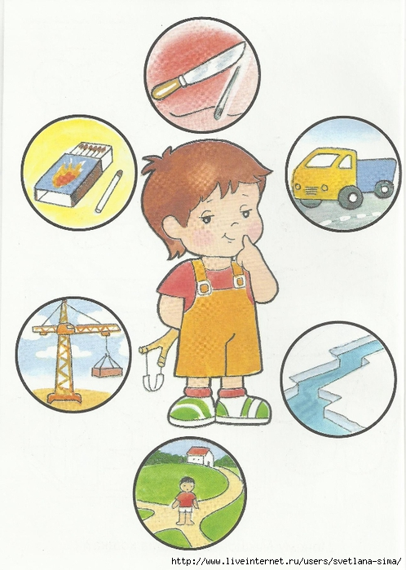
Программа по внеурочной деятельности обучающихся (воспитанников) ГОУ ЯО «Рыбинская школа-интернат № 1» в условиях реализации ФГОС
«Школа
безопасности»

Slide 2
«Безопасность – это состояние защищенности жизненно важных интересов личности, общества и государства от внутренних и внешних угроз»
Статья 1 Закона РФ "О безопасности»

Slide 3
Актуальность
В результате техногенной деятельности человека, обострения социальных противоречий, участившихся проявлений разрушительных сил природы в современном мире возникает все больше опасностей,
угрожающих жизни
и здоровью
человека.

Slide 4
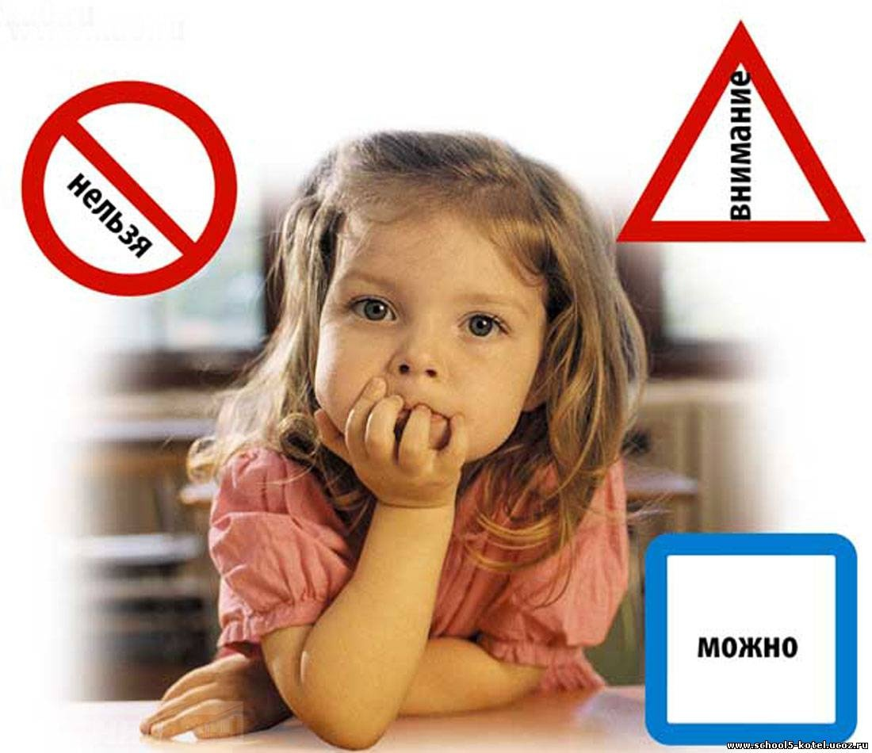
Цель программы: изучение и освоение обучающимися (воспитанниками) интегрированных знаний, умений и навыков, обеспечивающих безопасность жизнедеятельности, формирование потребностей к обеспечению собственной безопасности
и безопасности
окружающих.

Slide 5
Задачи программы:
1.Ознакомление обучающихся (воспитанников) с опасностями, существующими в современном мире.
2.Формирование у обучающихся (воспитанников) модели безопасного поведения в повседневной жизни, в транспортной среде и в чрезвычайных ситуациях природного, техногенного и социального характера.
3.Формирование у обучающихся (воспитанников) навыков оказания само и взаимопомощи.
4.Формирование у обучающихся (воспитанников) потребности в соблюдении требований, предъявляемых к гражданину РФ в области безопасности жизнедеятельности, развитие чувства ответственности за свое поведение.

Slide 6
Нормативная база:
1.Федеральный закон "Об образовании в Российской Федерации" от 29.12.2012 N 273-ФЗ.
2.Федеральный государственный образовательный стандарт образования обучающихся с умственной отсталостью (интеллектуальными нарушениями), утвержденный приказом Министерства образования и науки РФ от 19.12.2014 г. №1599.
3.Федеральный закон "О безопасности" от 28.12.2010 N 390-ФЗ.
4.Федеральный закон "О пожарной безопасности" от 21.12.1994 N 69-ФЗ.
5.Федеральный закон от 10.12.1995 N 196-ФЗ "О безопасности дорожного движения".
6.Федеральный закон от 25 июля 1998 года № 130-ФЗ «О борьбе с
терроризмом».
7.Федеральный закон от 06 марта 2006 года № 35-ФЗ «О противодействии терроризму».
8.Приказ Министерства образования № 354 "О повышении безопасности дорожного движения детей и учащихся России".
9.Федеральный закон "О защите населения и территорий от чрезвычайных ситуаций природного и техногенного характера" от 21.12.1994 N 68-ФЗ.

Slide 7
Ожидаемые результаты:
1.Осведомленность обучающихся (воспитанников) об опасностях, существующих в современном мире. 2.Сформированность у обучающихся (воспитанников) элементарных навыков безопасного поведения в повседневной жизни и в экстремальных ситуациях. 3.Сформированность у обучающихся (воспитанников) потребности соблюдать нормы безопасного поведения.

Slide 8
Участники программы:
администрация школы, педагогические и медицинские работники, обучающиеся (воспитанники).

Slide 9
Документация:
1.План общешкольных мероприятий «Школа безопасности» на учебный год.
2. Тематический план внеурочных классных (групповых) занятий «Школа безопасности» на учебный год.
3.Журнал учета внеурочной деятельности по программе «Школа-безопасности».

Slide 10
Общая характеристика программы
Для 1-9 классов.
1 час в неделю или 34 часа в год.
5 тематических разделов.
Классные руководители составляют тематический план внеурочных занятий с учетом возраста и уровня развития обучающихся (воспитанников). По каждому тематическому разделу программы проводится 6-7 групповых занятий в год.

Slide 11
Концентрический принцип программы
Дети нескольких возрастных категорий последовательно изучают единую систему, постепенно расширяя кругозор в изучаемой области.

Slide 12
Формы проведения занятий: слушание, беседа, чтение и обсуждение литературных произведений; анализ жизненных ситуаций, просмотр и анализ тематических мультфильмов, презентаций, видеороликов, встреча с представителями силовых структур; обучающая игра, выполнение творческих заданий, отработка навыков реагирования на сигнал о ЧС, экскурсии и занятия вне школы и др.

Slide 13
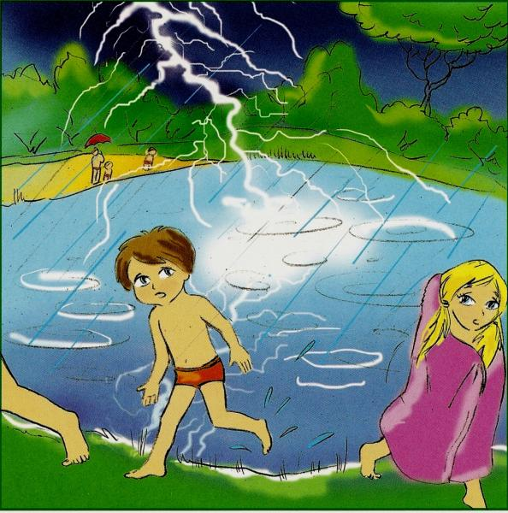
Содержание программы
1. Опасные ситуации природного характера. Погода и её основные показатели. Опасные природные явления (гроза, ураган, гололёд, снежный занос, метель) и правила безопасного поведения до и во время опасных природных явлений.

Slide 14
2. Опасные ситуации техногенного характера. Основные правила пожарной безопасности. Пожар в жилище и причины его возникновения. Личная безопасность при пожаре. Аварии на химических, взрывоопасных, радиационных объектах. Способы защиты людей.
Первая доврачебная помощь при ожогах, химических и радиационных отравлениях.
Куда обратиться за
квалифицированной помощью.

Slide 15
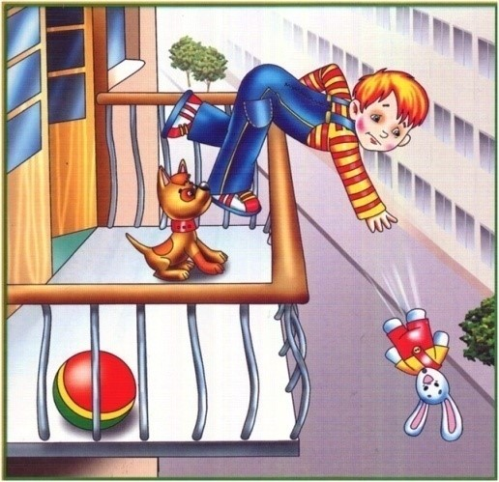
3.Опасные ситуации бытового характера.
Опасные (аварийные) ситуации, которые могут возникнуть в жилище в повседневной жизни. Общие правила безопасного поведения в быту. Безопасное обращение с бытовыми приборами, бытовым газом, средствами бытовой химии, электрическими приборами. Соблюдение мер безопасности при работе с инструментами.
Куда обратиться
за квалифицированной помощью.

Slide 16
4. Опасные ситуации социального характера. Меры личной безопасности при общении с незнакомыми людьми. Знание своего города (поселка) и его особенностей. Умение предвидеть события и избегать опасных ситуаций. Общие правила безопасного
поведения дома в отсутствие
взрослых.
Террористическая угроза.
Куда обратиться за
квалифицированной помощью.

Slide 17
5. Дорожно-транспортная безопасность.
Дорога и участники дорожного движения. История колеса и дорог. История появления автомобиля. Городская дорога, улица, загородная дорога, автомагистраль. Азбука дорожной безопасности. Краткая характеристика видов современного транспорта. Правила дорожного движения. Основные правила безопасного поведения при пользовании транспортными средствами (в качестве пассажира общественного транспорта, личного транспорта, велосипеда). Дорожные знаки. ДТП. Причины их возникновения и возможные последствия.
Доврачебная помощь при переломах и кровотечениях.
Куда обратиться
за квалифицированной помощью.

Slide 18
Формы подведения итогов
реализации программы:
-Игры
-Викторины
-Конкурсы
-Анкетирование
-Тестирование
-Опрос

